Slide 1
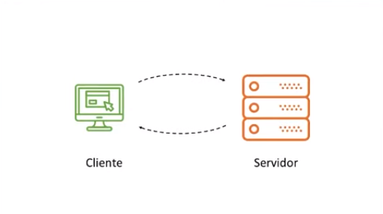
MONOLITICA
- Todo es un bloque donde todo esta junto
- Escalarla no es facil y nada barato
- Para desplegar un cambio, hay que desplegar la aplicación entera

Slide 2
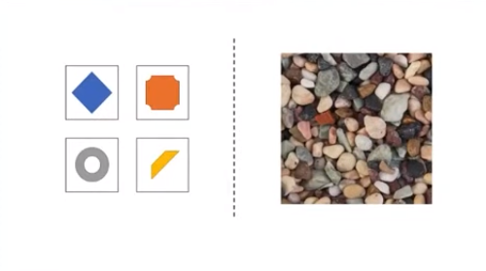
MICROSERVICIO
- Desarrollas una aplicación como un conjunto de servicios pequeños
- Cada microservicio corre en su propio proceso
- Si los microservicios necesitan comunicarse, lo hacen con mecanismos muy livianos
- Se desarrollan alrededor de las necesidades del negocio
- Tiene que estar soportadas por un proceso de despliegue automático

Slide 3
Componente de Servicio
- No hablar de microservicio como termino sino como ‘componente de servicio’
- Un componente es una unidad o pieza de software
- Un servicio es un componente que tiene conectividad externa
La lógica, la parte más importante de la aplicación, debe estar en los microservicios.
1 - Componente de servicio puede ser uno o más módulos que cumplen una funcionalidad
específica
- Ejemplo un servicio que se encargue de autenticar usuarios
2 - Puede ser una porción o subsistema de una aplicación
- Ejemplo un módulo de gestión de usuarios, que tenga funcionalidades como
autenticación, cambio de contraseña, registro de usuarios
3 - Mecanismo de comunicación livianos (Servicios inteligentes, conexiones brutas)
- SOAP (Arquitecturas orientadas a servicios)

Slide 4
4 - Los microservicios van más alla de lo tecnológico e involucran aspectos de negocio
- Ley de Conway: Una empresa que va a crear un software va a producir un diseño cuya estructura es igual a como está organizada la empresa. Frontend, UI, UX, Backend, DBA…
- Los equipo son dueños de los microservicios por completo, desde la parte de la interfaz que consume el microservicio hasta la parte del acceso a datos. Tanto en funcionalidad como estructura. Diseño y llevarlo a ambiente de producción.
5 – Automatización de la infraestructura: integración continua o entrega continua.

Slide 5
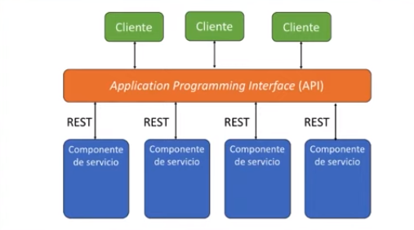
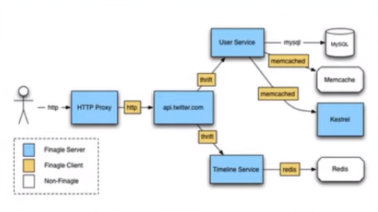
TOPOLOGÍAS
1. Topología basada en API REST API Twitter

Slide 6
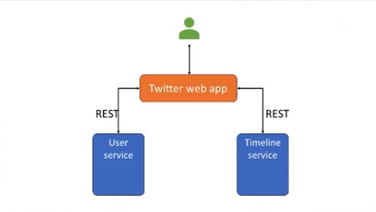
2. Topología basada en Aplicación
La aplicación que accede a los microservicios normalmente es una aplicación que tú mismo has desarrollado, es decir es una aplicación de tu ecosistema. Y esa apliación se conecta directamente a tus microservicios.
Se utiliza en aplicaciones pequeñas y medianas.
Los microservicios son un poco más grandes y robustos.

Slide 7
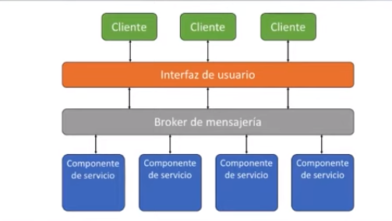
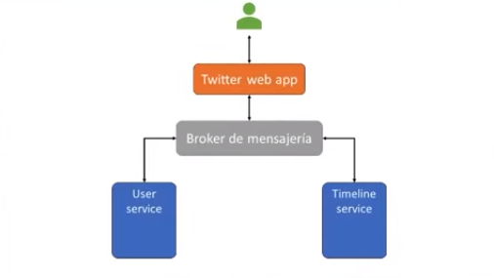
3. Topología basada en mensajería
No se interactua atraves de REST si no a traves de Broker de mensajeria o una cola.
Una aplicación se encarga de acceder a la cola y cada vez que los usuarios realizan solicitudes a esta aplicación, la aplicación coloca un mensaje en la cola y esa cola luego se encarga de redirigir ese mensaje al microservicio correspondiente y luego devolver la respuesta.
Uso aplicaciones grandes, para tener mayor control en la capa de transporte. (funcionalidades de encolamiento, monitereo, asincrono).

Slide 8
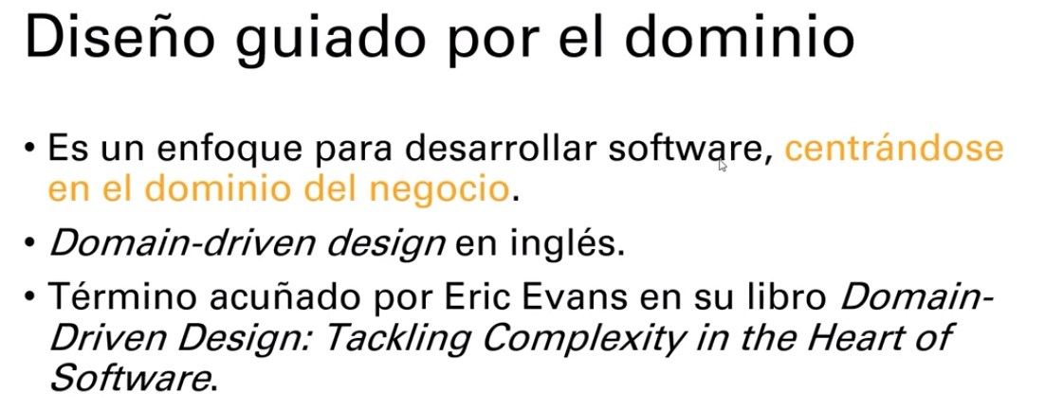
FORMA RECOMENDADA PARA DEFINIR MICROSERVICIOS

Slide 9
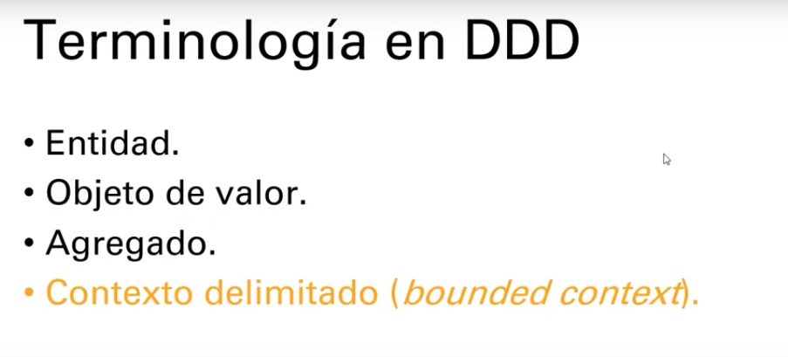

Slide 10
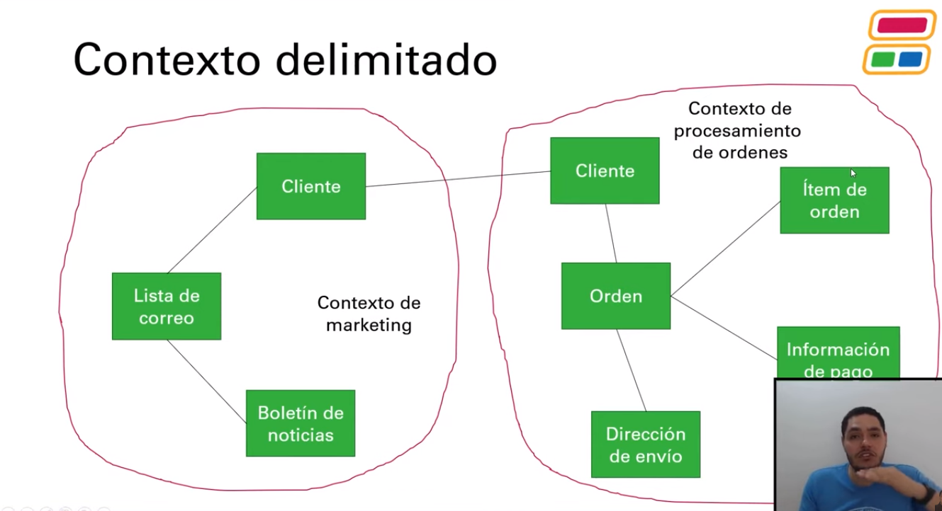

Slide 11
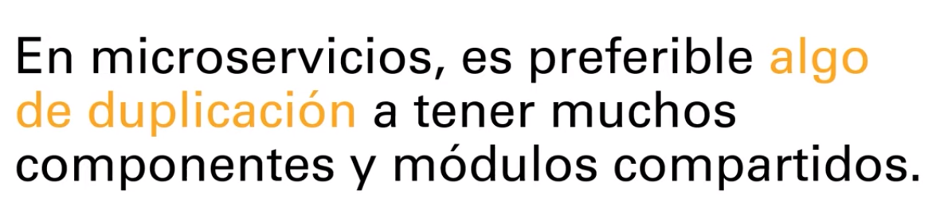

Slide 12


Slide 13


Slide 14
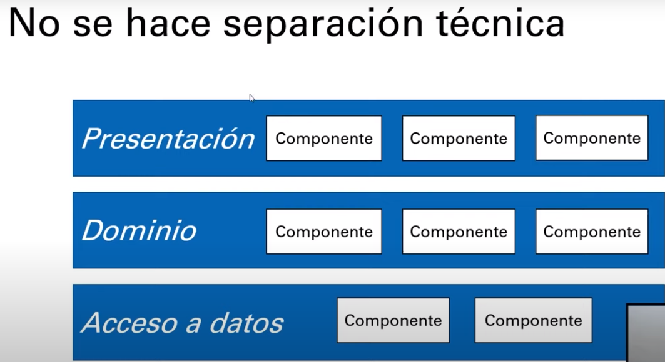
EJEMPLO: ARQUITECTURA POR CAPAS

Slide 15
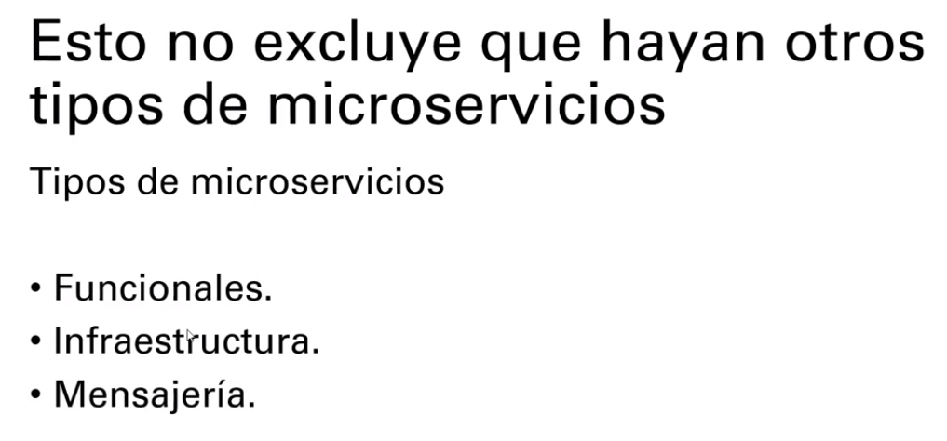

Slide 16
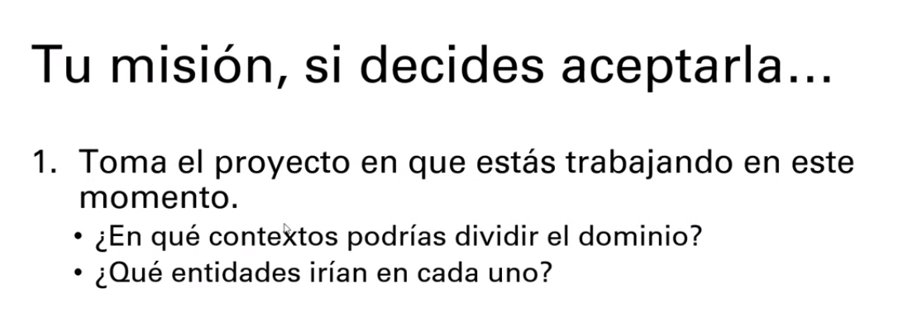

Slide 17


Slide 18
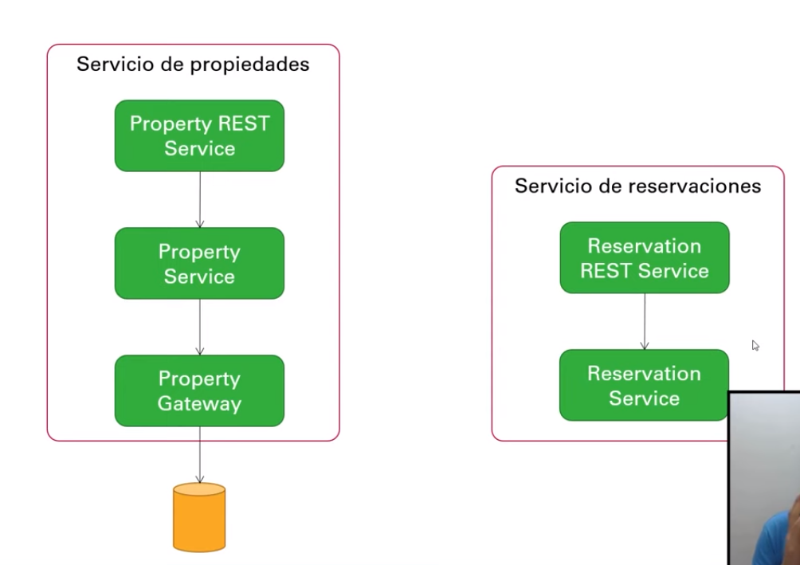

Slide 19


Slide 20
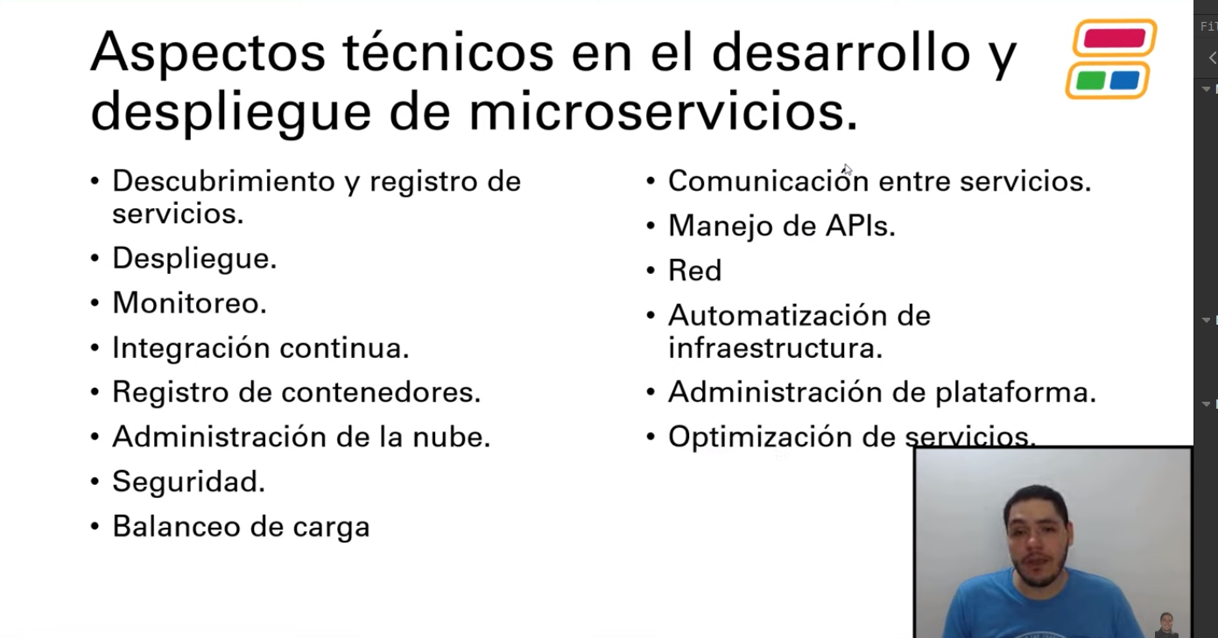
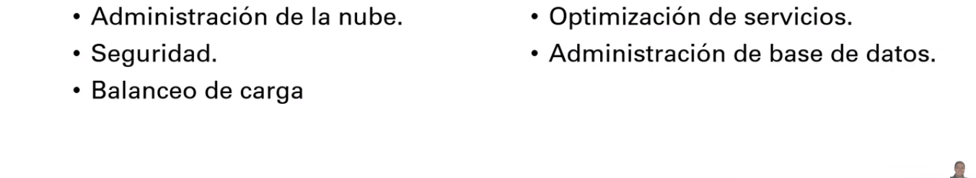

Slide 21


Slide 22
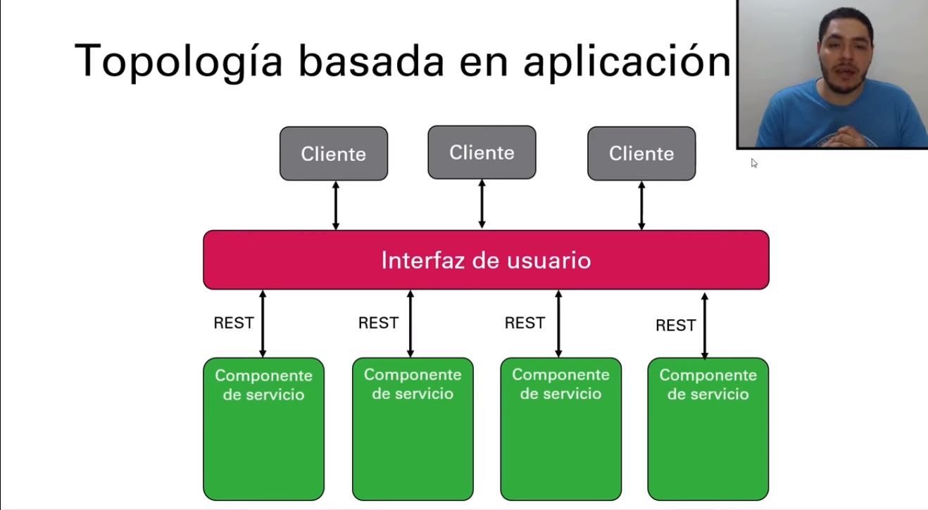

Slide 23
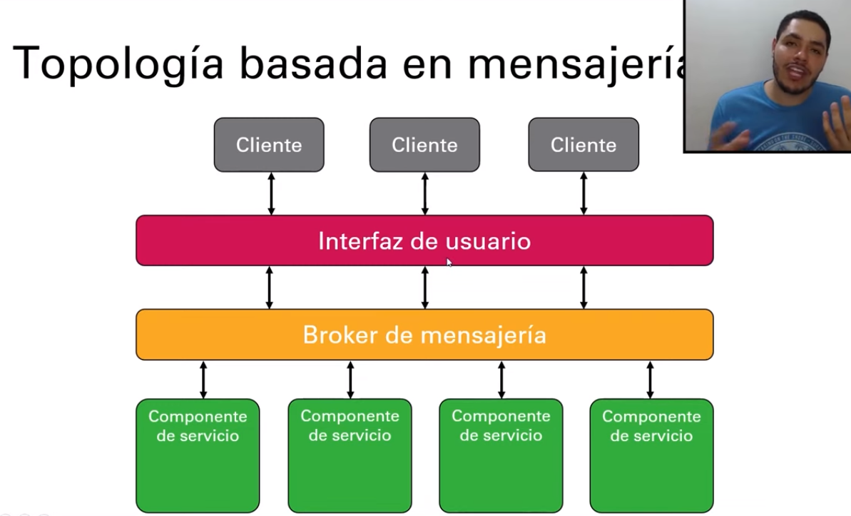

Slide 24
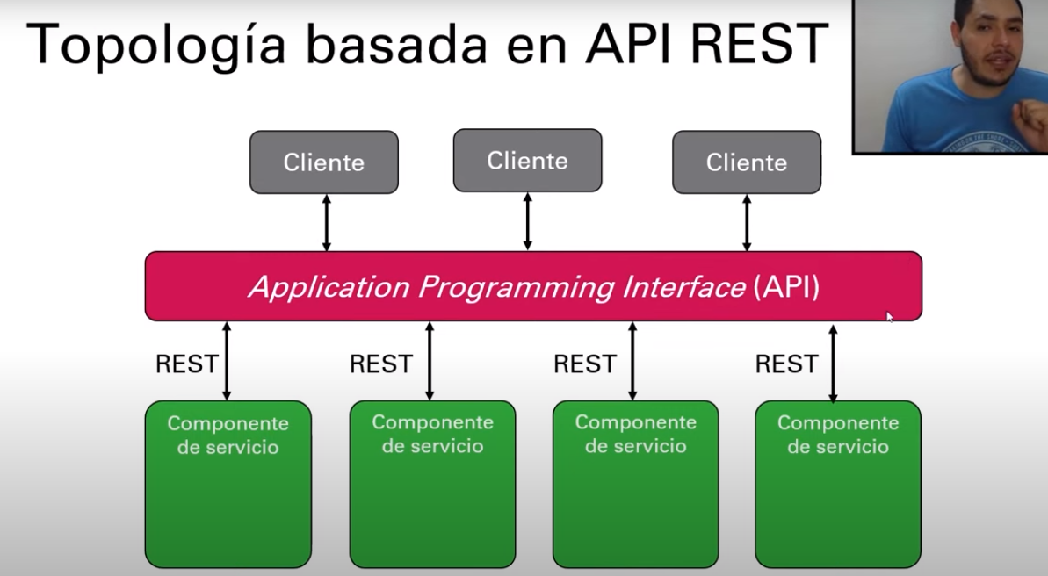

Slide 25
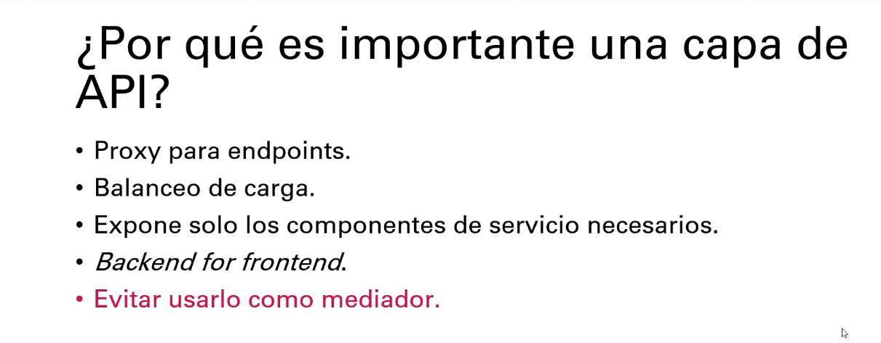

Slide 26
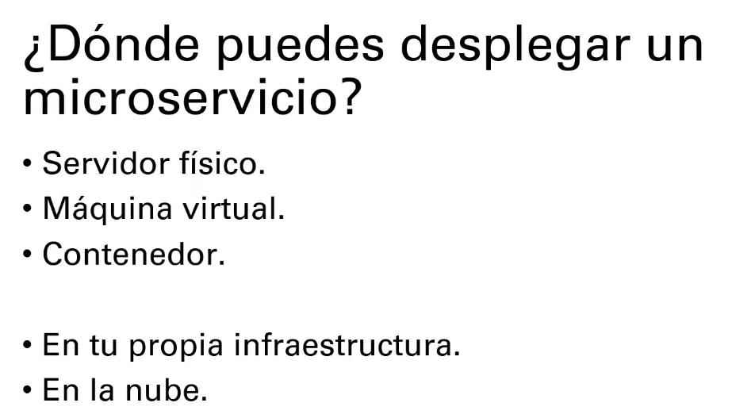

Slide 27


Slide 28

Ejemplo: property-service

Slide 29


Slide 30

1. Escalabilidad
2. Seleccionar lenguajes de programación diferentes
3. Facilitan hacer despliegues de forma continua sin afectar los usuarios

Slide 31

1. Granularidad
Que tan grande o pequeño deben ser nuestros servicios
2. A veces hay que violar el principio DRY (Don´t Repeat Yourself)
* Es decir, evitar el exceso de comunicación
3. Los microservicios son aplicaciones distribuidas y por ende comparten los mismos retos
4. La carga operacional es mayor

Slide 32

Monolitica
- Cuando tienes un equipo pequeño y no puedes ocuparte de la infraestructura e integración continua
- Cuando estás haciendo una prueba de concepto o no sabes cómo será el sistema
- Cuando no tienes experiencia desarrollando microservicios
Microservicio
- Cuando necesitas desarrollar servicios de forma rápida e independiente
- Cuando una parte de tu plataforma necesita ser demasiado eficiente
- Cuando tu plan es escalar tu equipo de trabajo

Slide 33

- Agilidad
- Testeabilidad
- Escabilidad
- Facilidad de desarrollo (tamaño y comunciación)
- Facilidad de despliegue (buena infraestrucutra IC)
- Rendimiento (malo si esta demasiado distribuidos)

